Slide 1
SISTEMA REPRODUCTOR
INTEGRANTES: ROSA OLARTE
JOHANNA RENTERIA
CESAR LOZANO
DIEGO SÁNCHEZ
JOSE MORALES
UNIVERSIDAD DEL TOLIMA – CREAD TUNAL

Slide 2
SISTEMA REPRODUCTOR HUMANO
En la mujer está organizado para la producción de óvulos en los ovarios, y para acomodar y nutrir en el útero al feto en crecimiento durante nueve meses, hasta el parto. El sistema reproductor masculino esta organizado para producir esperma y transportarlo a la vagina, desde donde podrá dirigirse hacia el óvulo y entrar en contacto con él.

Slide 3
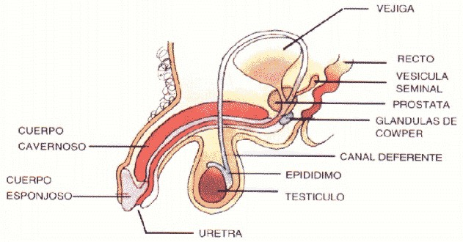
APARATO REPRODUCTOR MASCULINO
Testículos
Epidídimo
Conductos deferentes.
Uretra
Vesículas seminales
Próstata
Pene

Slide 4
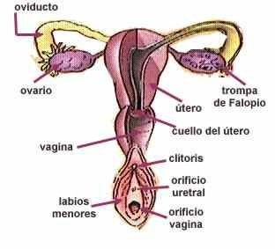
APARATO REPRODUCTOR FEMENINO
ORGANOS EXTERNOS
Ovarios
Trompas de Falopio
Útero
ORGANOS INTERNOS
Vagina
Vulva
Clítoris
Meato
Himen

Slide 5
ENFERMEDADES SISTEMA REPRODUCTOR
ENFERMEDAD | SINTOMAS | TRATAMIENTO
DOLOR PELVICO ( F ) | Fiebre, Nauseas, vomito | Analgésicos, Antibiótico
VAGINITIS Y VULVITIS ( F ) | Secreción, Dolor, picazón a nivel vaginal | Clindamicina, Metronidazol, azitromicina, aciclovir, Miconazol, clotrimazol.
INFLAMACION PELVICA ( F ) | Dolor abdominal, nauseas, vomito, flujo, hemorragias | Antibiótico
FIBROMAS ( F ) | Dolor, hemorragias . | No necesita medicamentos .
DISMENORREA ( F ) | Dolor en abdomen, caderas y pierna. Calambre, depresión. | Ibuprofeno, naproxeno. Metoclopramida. Estrógenos y medroxiprogesterona.
HIPERPLASIA BENIGNA DE LA PROSTATA ( M ) | Incontinencia, sensación quemazón, fiebre. | Terazosina, Doxazosina.
CANCER DE PRÓSTATA ( M ) | Orina con sangre, necesidad de orinar frecuentemente. | Acetato de lueprolide.
CANCER TESTICULAR ( M ) | Dolor fuerte. | Puede incluir radioterapia

Slide 6
ENFERMEDADES SISTEMA REPRODUCTOR
ENFERMEDAD | SINTOMAS | TRATAMIENTO
GONORREA ( M – F ) | Dolor al orinar, picazon, sangrado o secrecion | Cipro ® XR ,Levaquin ® 500 mg, Tequin ® 400 mg.
LA CLAMIDIA (CHLAMYDIA) ( F ) | Dolor abdominal, dolor al orinar, flujo y /o secrecion. | Azitromicina.
PIOJOS PUBICOS ( F – M ) | Prurito, enriojecimiento, rasquiña. | Lindano 1 % en crema o shampoo.
SARNA ( F – M ) | Erupciones en piel alrededor de genitales y piernas. | Azufre, Benzoato de Bencilo.
VIH / SIDA ( F – M ) | Perdida de peso, fiebre, sudor nocturno, fatiga, diarrea. | Retrovir, Ritonavir, Lamivudina, Zidovudina.
SIFILIS ( F – M ) | Erupciones, Manchas rosadas, Prurito. | Penicilina, Tetraciclina.
VERRUGAS GENITALES | Verrugas genitales. | Tratamiento con vacunas:
(Virus del papiloma humano (VPH) (F – M ) |  | Gardasil ( Hombre ).
 |  | Cervarix y Gardasil ( Mujer).

